Slide 1
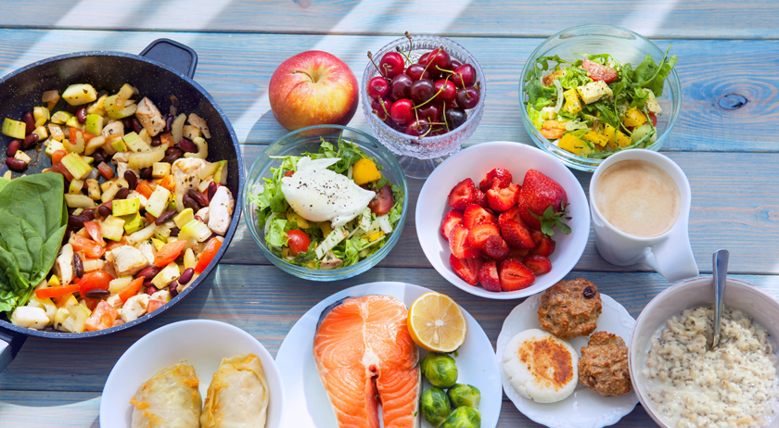
ВСЕ, что нужно знать
о здоровом питании

Slide 2
Здоровое питание это:
Продукты нежелательные к употреблению:
Фастфуд, доширак, газировка, сладкое, масло, чипсы, алкоголь.
Продукты для не ежедневного питания:
Молочные продукты, мясо, рыба, некоторые крупы, яйца.
Продукты для ежедневного питания:
Овощи, фрукты, хлеб, рис.
о
м

Slide 3
